Slide 1
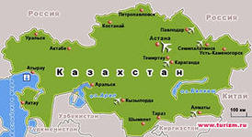
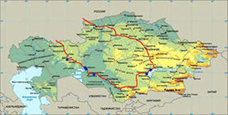
1-тапсырма. Картаға қара, есіңе сақта.

Slide 2
2-тапсырма. Мәтінді оқы, айт.
Қазақстан.
Қазақстанның жері бай. Табиғаты өте әдемі. Қазақстанда Іле Алатауы, Қаратау, Алтай, Баянауыл таулары бар. Екі үлкен теңізі бар. Олар – Каспий теңізі және Арал теңізі. Үлкен өзендері: Іле, Ертіс, Есіл, Сырдария, Шу, т.б.
Қазақстан – біздің Отанымыз.
.

Slide 3
3-тапсырма. Сызба бойынша сөйле, жаз.
Қазақстан
таулар
өзендер
теңіздер

Slide 4
Кішкентай тау
Үлкен тау

